Slide 1

27/02/2023 – Conseil communal
FP 2.1 Création d’un réseau de voies lentes

Slide 2
Contexte
2.1 – Création d’un réseau voies lentes - aménagements
1ère étape FP 1.2 – Création d’un réseau voies lentes - étude
Approbation du Plan Communal de Mobilité fin 2021

Slide 3
Base de la fiche
Objectif : relier de manière sécurisée et directe les 8 villages de l’entité et les connecter au RAVeL
Projet participatif citoyen porté par la CLDR et plus particulièrement le groupe de travail mobilité, avec le soutien précieux de la FRW et ses services

Slide 4
Construction du projet
01

Slide 5
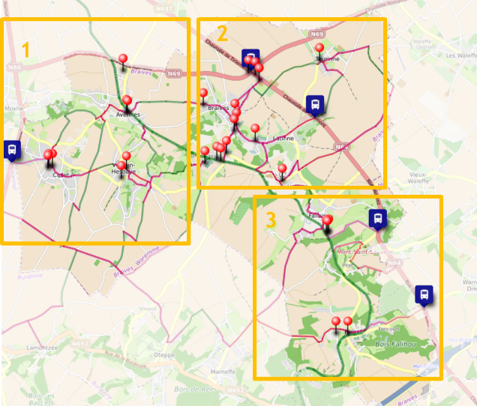
1èrE étape: volet cyclable (février mars 2022)
Identification des pôles de connexion
  Arrêts TEC
  Ligne Express E84 (2 arrêts : chaussée Romaine – Ciplet N80)
  Ligne 127 Landen-Hannut-Huy (3 arrêts N64)
Pôles d’activités
  Ecoles, crèches
  Salles de village
  Terrains de sport- jeux- Hall Sportif
  Administration – MJ- Centre-Culturel,…
  Pôle commerces, entreprises
Confirmation du réseau cyclable
  Relier les 8 villages de l’entité en alliant 3 caractéristiques :
  Rapidité, confort et sécurité
  Base: PCM, groupe de travail du conseil communal

Slide 6
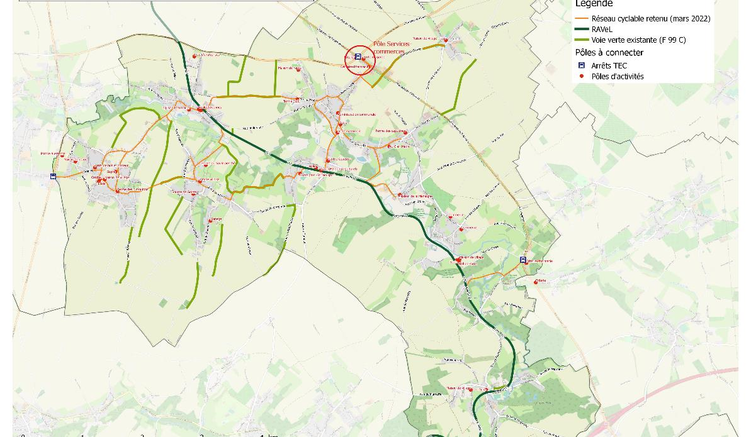
Résultat du travail

Slide 7
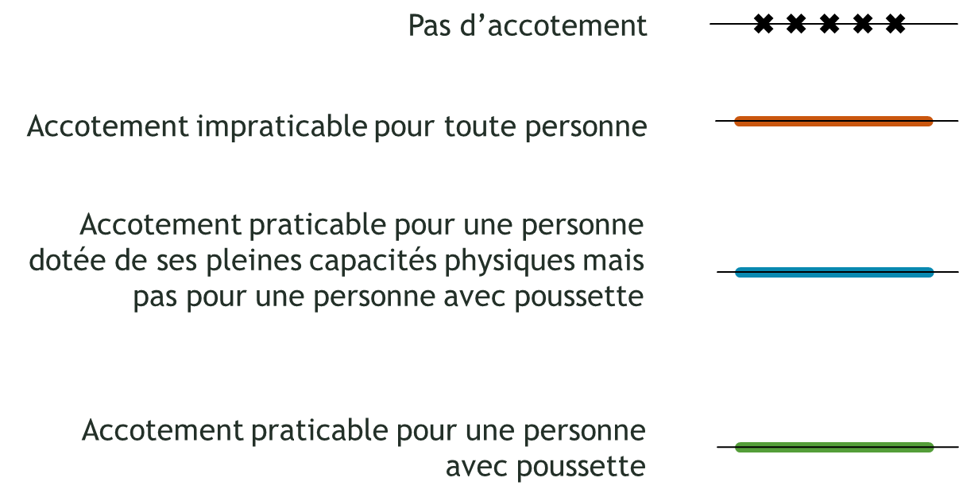
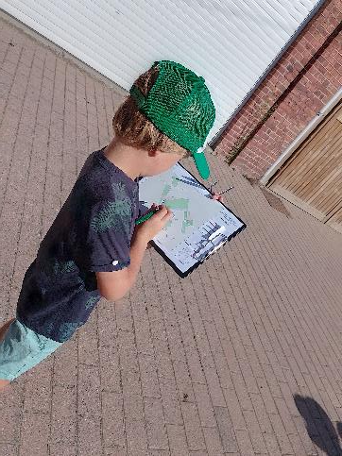
2ème étape: volet piéton dans les villages (été 2022)
Objectif : réaliser un inventaire des déplacements piétons dans les villages (praticabilité des accotements)

Slide 8
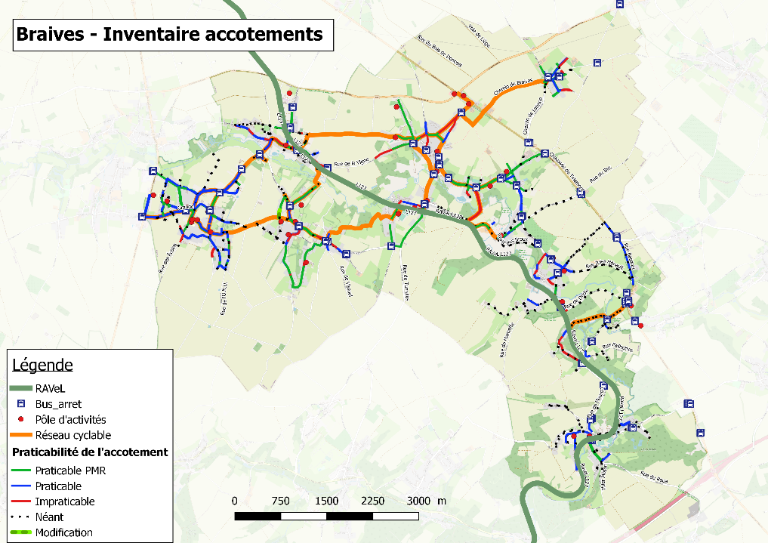

Slide 9
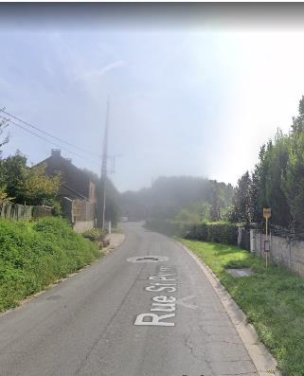
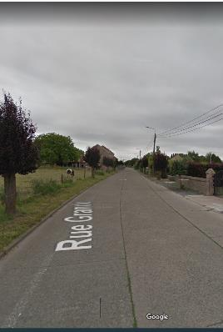
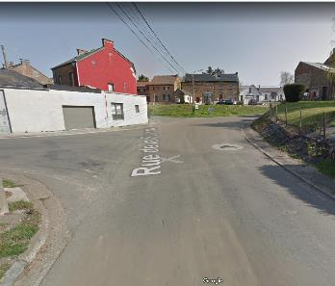
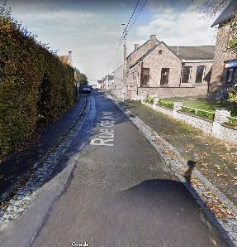
Problématiques piétons / vélo
Carrefour d’Avennes
Rue Saint-Pierre
Rue Grande
Rue de Void
Recommandation du PCM à examiner avec le SPW
Repris dans la demande de subsides
Accotement à réaliser via le service travaux
Prochain PIC-PIMACY

Slide 10
Aménagements déjà réalisés
02

Slide 11
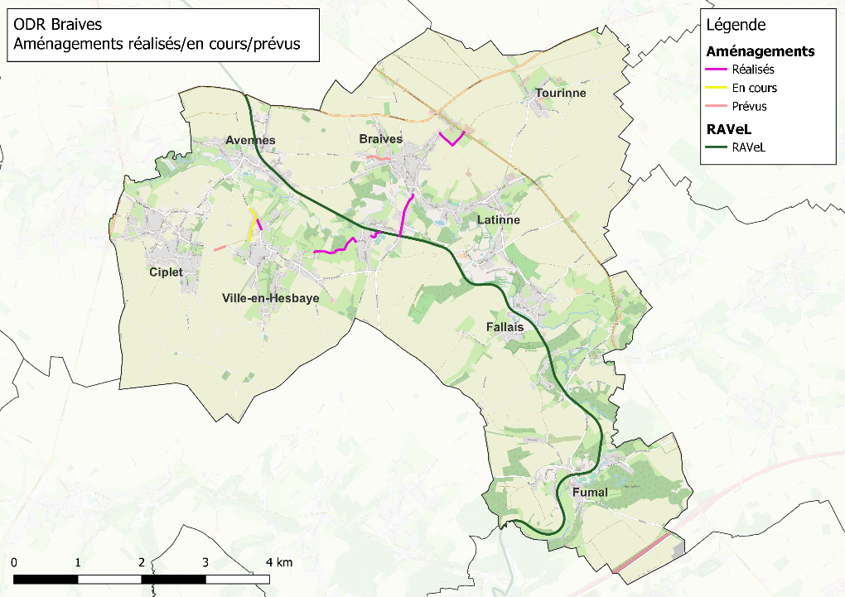
Tronçons aménagés / en cours
Chemin du Via (BCS ocre + chevrons)
Tige del Haminde (bi-bande)
Remembrement Rue du Tombu-Rue aux Thiers (bi-bande)
Tronçon rue de Brivioulle-RAVeL (piste cyclo-piétonne)
Rue d’Avennes (chevrons)
Rue d’Avennes (piste cyclo-piétonne)
Rue des Aiwisses (bande cyclo-piétonne)
Rue de Ciplet (piste cyclo-piétonne)
Rue du Bois (ESHP ocre + chevrons)
Réfection du RAVeL (début : 3 avril)

Slide 12
Aménagements planifiés au PIC-PIMACI
03

Slide 13
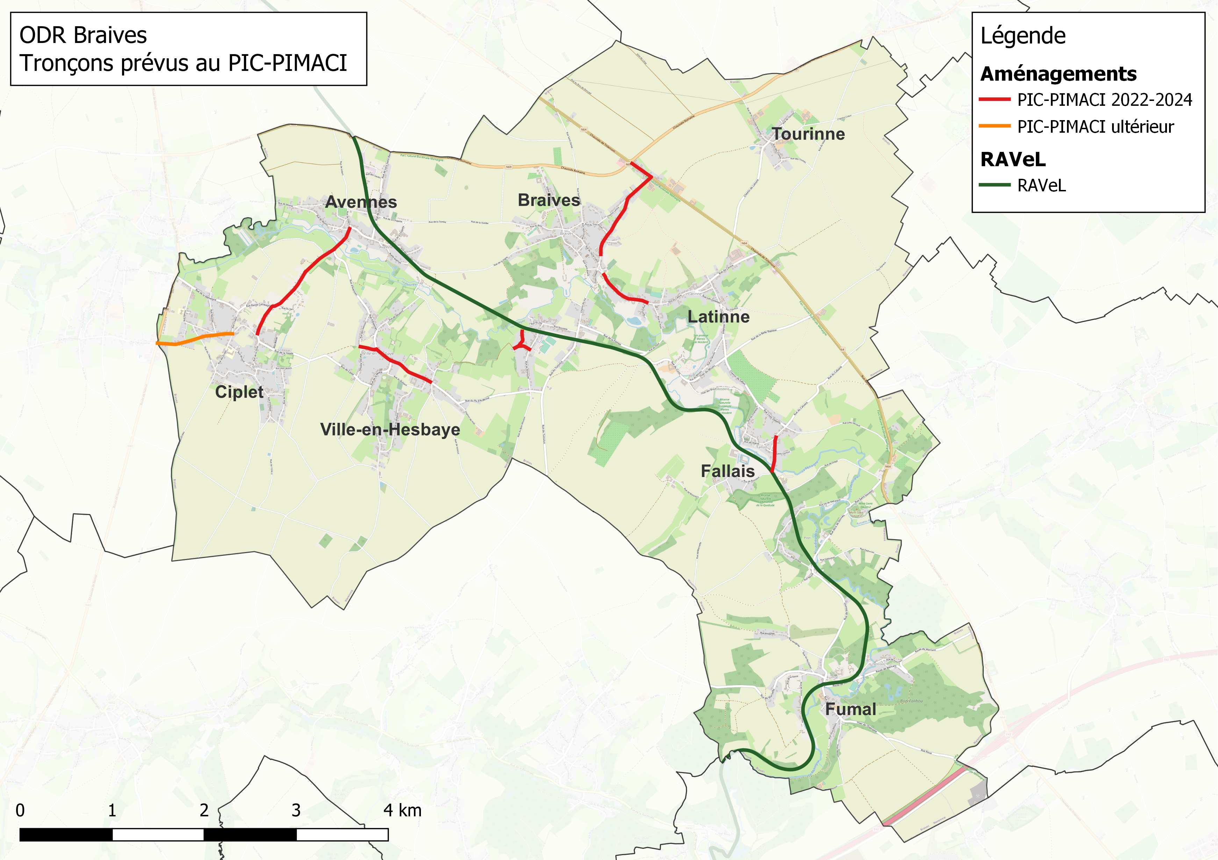

Slide 14

Tronçons PIMACI et PIC 2022-2024
Rues | Voirie | Piétons | Cyclos
N64 | / | Piste cyclo-piétonne côté Delhaize
Rue du Cornuchamp (nord) | Réfection | / | BCS (ESHP ocre + chevrons)
Rue du Cornuchamp (centre) | Réfection | Trottoir côté Ouest | /
Rue du Cornuchamp (sud) | Réfection | / | BCS (ESHP ocre côté Est + chevrons des 2 côtés)
Rue du Centre | Réfection | / | /
Rue du Tombu | Réfection | / | /
Rue Hubert Krains | Réfection | / | /

Slide 15
Tronçons PIMACI et PIC 2022-2024 et ultérieur
Rues | Voirie | Piétons | Cyclos
Rue de la Sucrerie (nord) | Réfection | / | BCS (ESHP ocre + chevrons)
Rue de la Sucrerie (sud) | / | / | BCS (ESHP ocre + chevrons)
Rue Reine Astrid (nord) | Réfection | / | BCS (ESHP ocre + chevrons)
Rue Reine Astrid (sud) | / | / | BCS (ESHP ocre + chevrons)
Rue Joseph Wauters (ouest) | Réfection | / | BCS (chevrons)
Rue Joseph Wauters (centre) | Réfection | / | BCS (ESHP ocre + chevrons)
Rue Joseph Wauters (est) | / | / | BCS (ESHP ocre + chevrons)
Rues | Voirie | Piétons | Cyclos
Grande | Réfection + égouttage | Aménagement cyclo-piétons

Slide 16
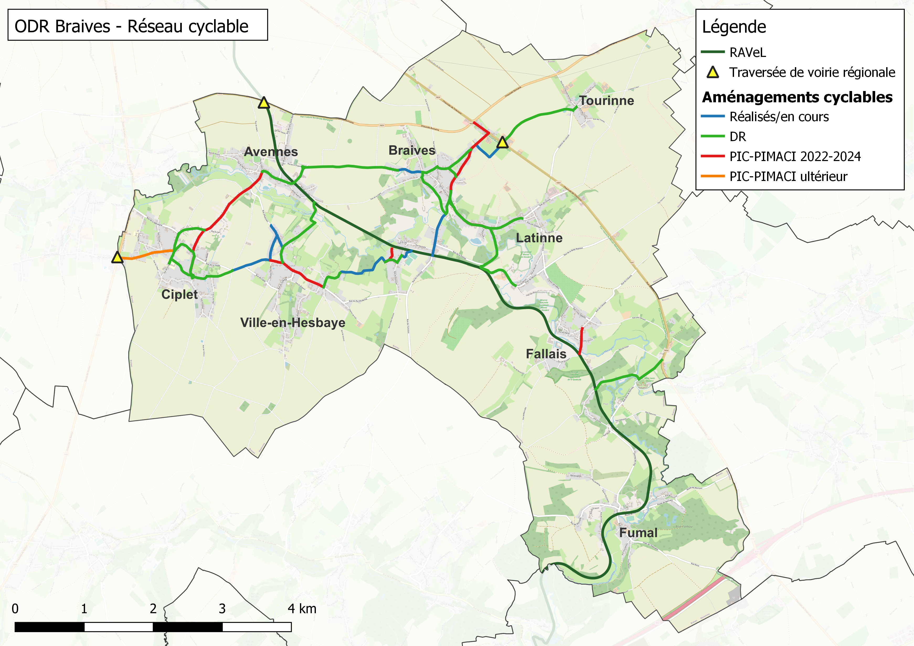
Réseau Global

Slide 17
La demande de subsides
04

Slide 18
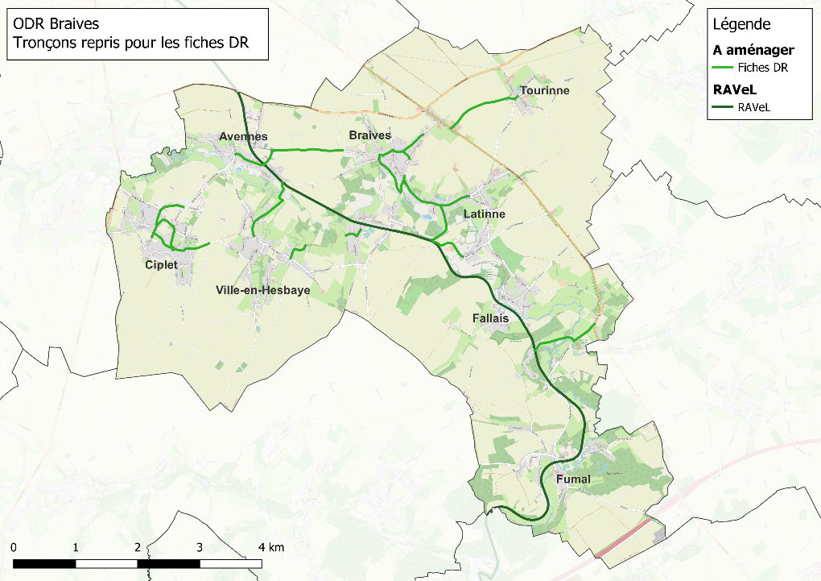
Tronçons DR

Slide 19
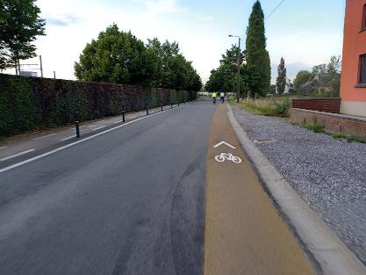
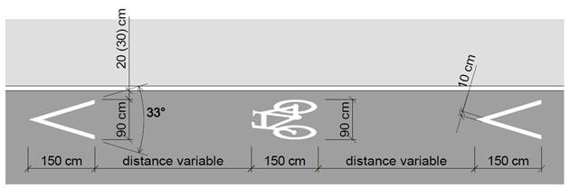
Type d’aménagement proposé
Principe global : utilisation de voiries existantes et chemins de remembrement en favorisant les tronçons les plus directs entre les points d’intérêts
2 types de marquage proposés sur le réseau
  Bande cyclable Suggérée Chevrons aux extrémités
Au niveau de certaines voiries ciblées
Au niveau des carrefours et changement de direction
Assurer la continuité visuelle du réseau

Slide 20
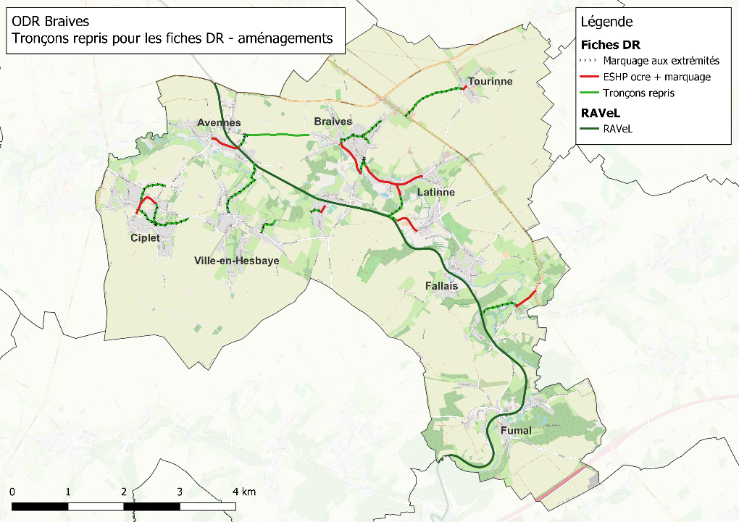
Tronçons DR
Bande cyclable suggérée (Ocre)
Rue du Cortil
Rue Saint-Sauveur
Rue du Centre
Rue des Ecoles
Rue de la Justice de Paix
Rue du Pont
Chemin de Latinne
Rue Saint-Pierre
Bande cyclable suggérée (chevrons)
Carrefours et passages à sécuriser sur les voiries

Slide 21
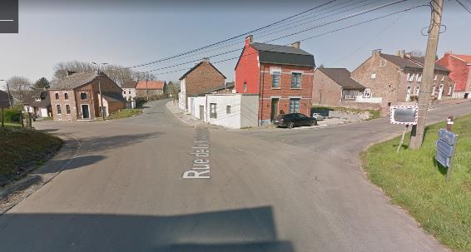
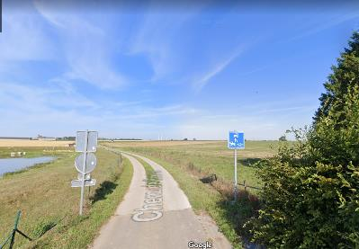
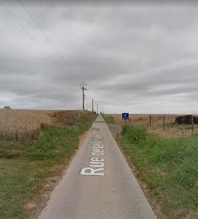
Cas particuliers
Chemin de remembrement
Tourinne-Braives Rue de la Tombe
Traversée d’Avennes
Problématique piéton/ vélo –
demande un aménagement global
Rénovation du revêtement endommagé

Slide 22

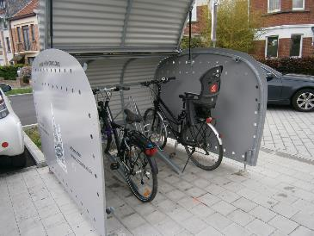
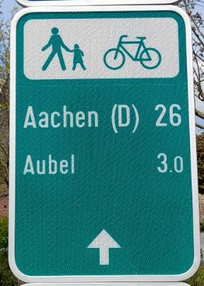
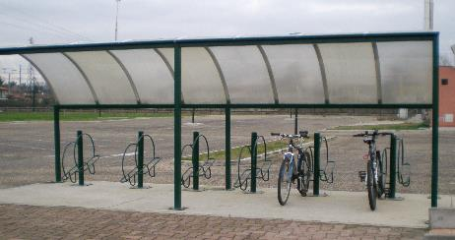
Poste panneaux et stationnement
Panneaux vélos directionnels aux carrefours-clés Parking vélo

Slide 23
Critères:
Réponse au besoin : réduire la dépendance à la voiture individuelle, objectif primordial lié à la convention des maires
Impact attendu sur la résilience du territoire et de la société : démarche de travail vers un réseau structurant (lien avec lignes de Bus Express)
Innovation : relier de façon directe, rapide et cohérente les pôles d’intérêt
Sobriété des aménagements:
Réseau de 21 km utilisant des voiries et chemins existants
Intervention en DR projetées (13,5 km)
→ Coût moyen: 60€/m de voirie ou chemin pour l’ensemble du réseau

Slide 24
Estimation globale du coût
Projet de catégorie : catégorie 1 – mobilité douce
Subventionnement: 80% avec un plafond de subside de maximum 680.000 €
Estimation globale des coûts par phase | Quantité | Montant HTVA | Sources de financement
 |  |  | DR (80%) | Commune
1. Bandes cyclables suggérées + marquages au sol
Bande cyclable suggérée en marquage ESPH | +/- 7.400 m² | 300.000€
Marquage chevron | +/- 618 pcs | 45.000€
Marquage vélo | +/- 471 pcs | 45.000€
2. Liaison Tourinne – Chaussée de Tirlemont (Chemin de Braives) + rue de la Tombe
Réfection du chemin de remembrement en béton Déblais Démolition de la dalle existante Evacuation Remblais Bi-bande en béton 2 x 1 m | 650 m | 100.000€
Réfection rue de la Tombe | 25 m | 7.500€
3. Aménagement du carrefour rue de la Justice de Paix – rue de Villers – rue de Moxhe | +/- 1.000 m² | 200.000€
1.3 Signalétique / stationnement |  | 30.000€
1.4 Frais d’étude (10%) |  | 72.750€
Total HTVA |  | 800.250€
Total TVAC |  | 968.302,5€ | 680.000€ | 288.302,5€

Slide 25
Avez-vous des questions ?

